Slide 1
ΠΑΝΕΠΙΣΤΗΜΙΟ ΑΘΗΝΩΝ
Α Ν Θ Ρ Ω Π Ο Λ Ο Γ Ι Κ Ο Μ Ο Υ Σ Ε Ι Ο
Διευθυντής: Αναπλ. Καθηγητής Δρ. Κων/νος Ευαγγέλου
HOMO SAPIENS
ΣΚΕΛΕΤΙΚΗ ΕΞΕΛΙΞΗ ΚΑΙ ΓΕΩΓΡΑΦΙΚΗ ΔΙΑΦΟΡΟΠΟΙΗΣΗ
Δρ. ΚΩΝ/ΝΟΣ ΜΕΡΔΕΝΙΣΙΑΝΟΣ MD, PhD
Ιατρός – Καρδιολόγος
τ. Επίκ. Καθηγητής Φυσ. Ανθρωπολογίας Πανεπ. Αθηνών
Καθηγητής Λαϊκού Πανεπιστημίου Αθηνών

Slide 2
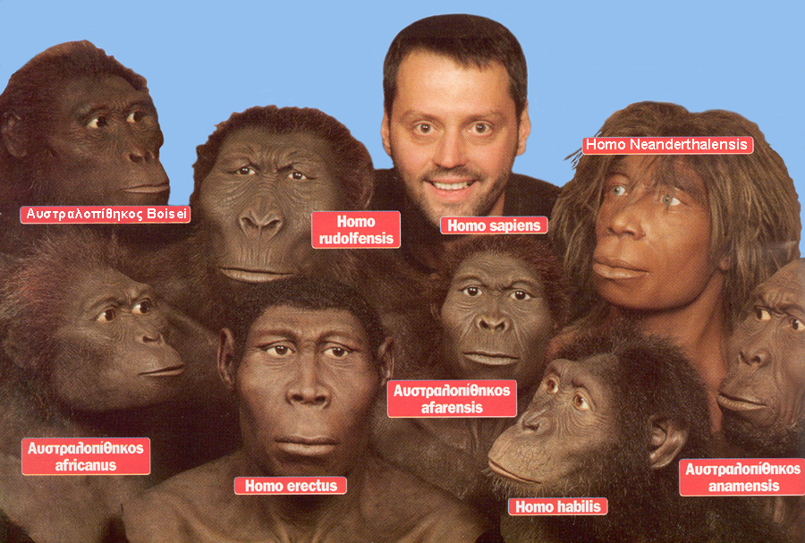

Slide 6
Ταξινομία
και φυλογενετική θέση

Slide 7
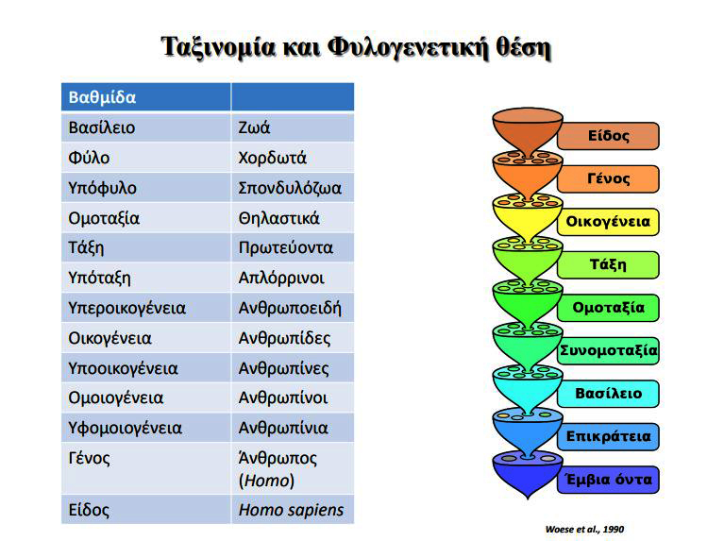

Slide 8
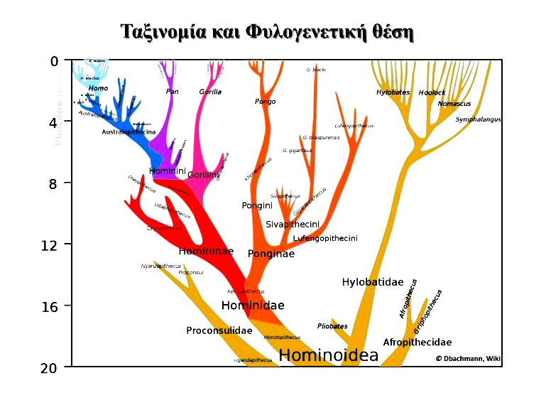

Slide 9
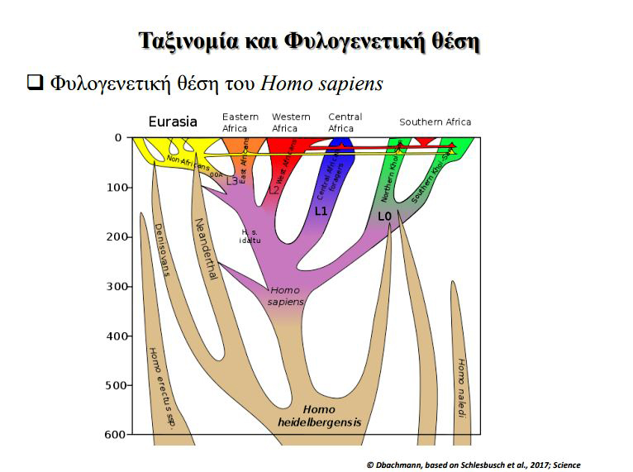

Slide 10
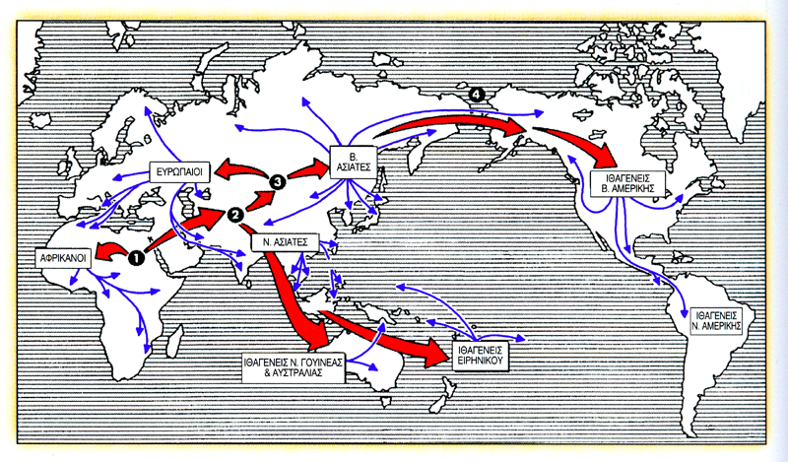
Γεωγραφική εξάπλωση του ανατομικά σύγχρονου ανθρώπου.
Στην Αφρική πριν 100.000 χρόνια στη Ν.Α. Ασία πριν 50.000 χρόνια στην Ευρώπη πριν 35.000 – 40.000 χρόνια στην Αμερική πριν 15.000 – 30.000 χρόνια

Slide 13
Σκελετικά γνωρίσματα
και η εξελικτική τους σημασία

Slide 14
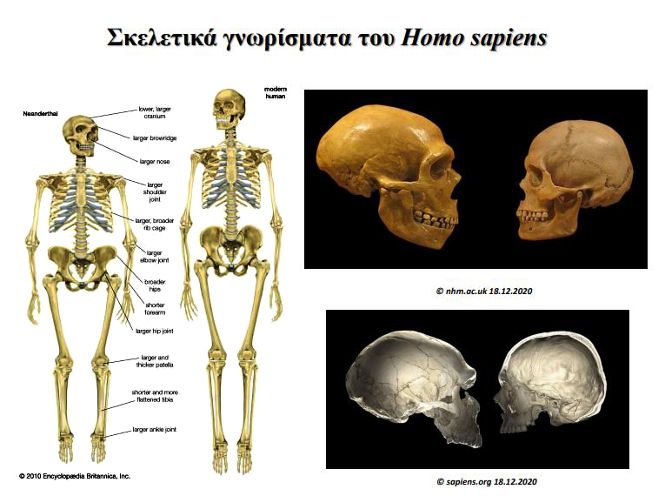

Slide 15
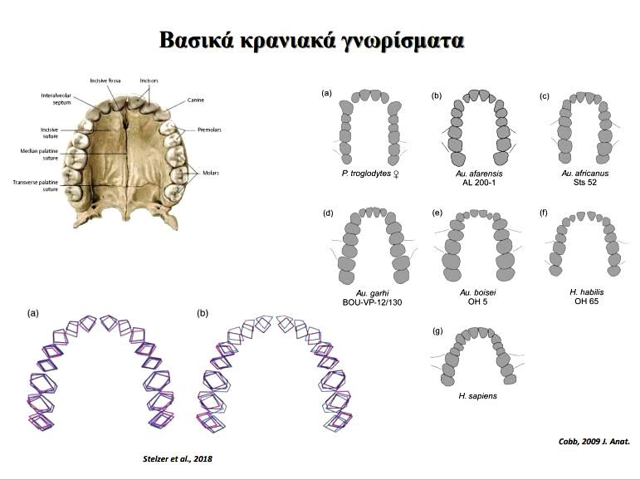

Slide 16
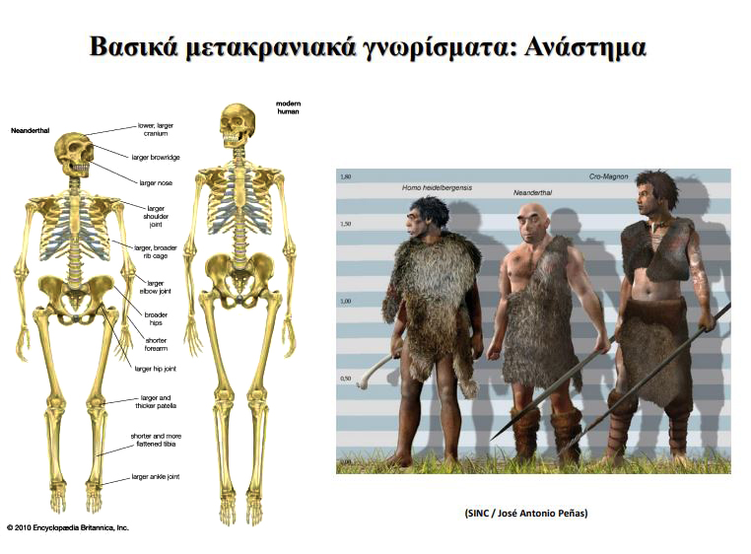

Slide 17
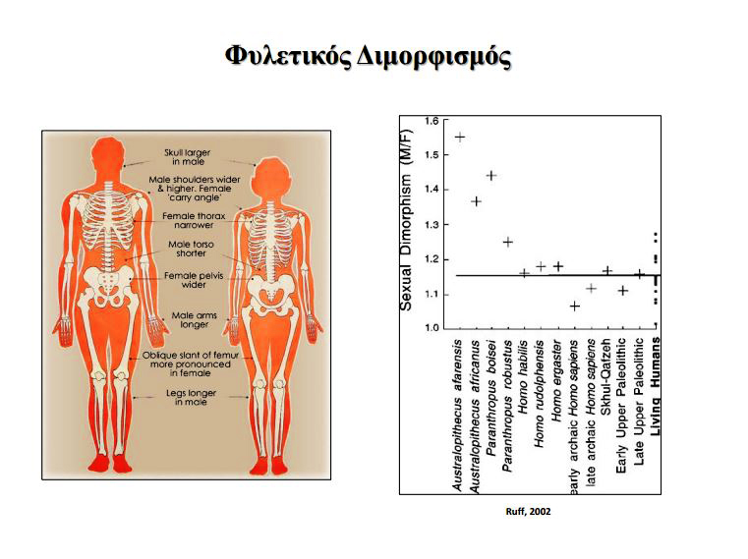

Slide 18
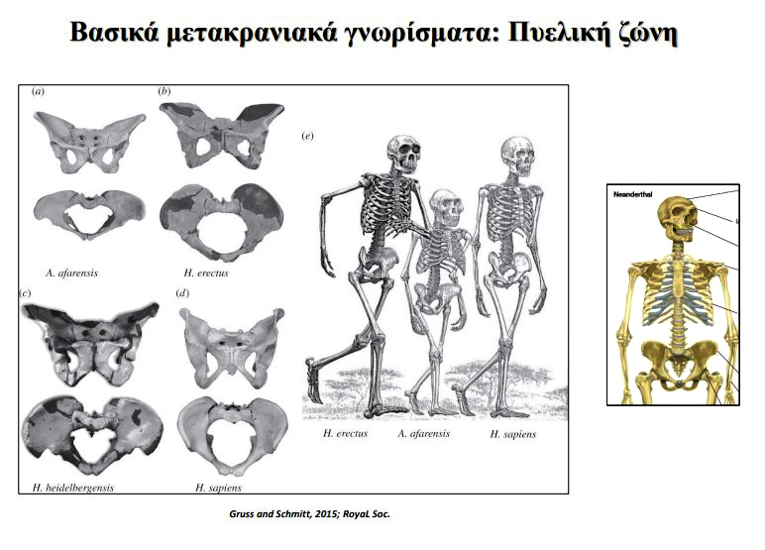

Slide 19
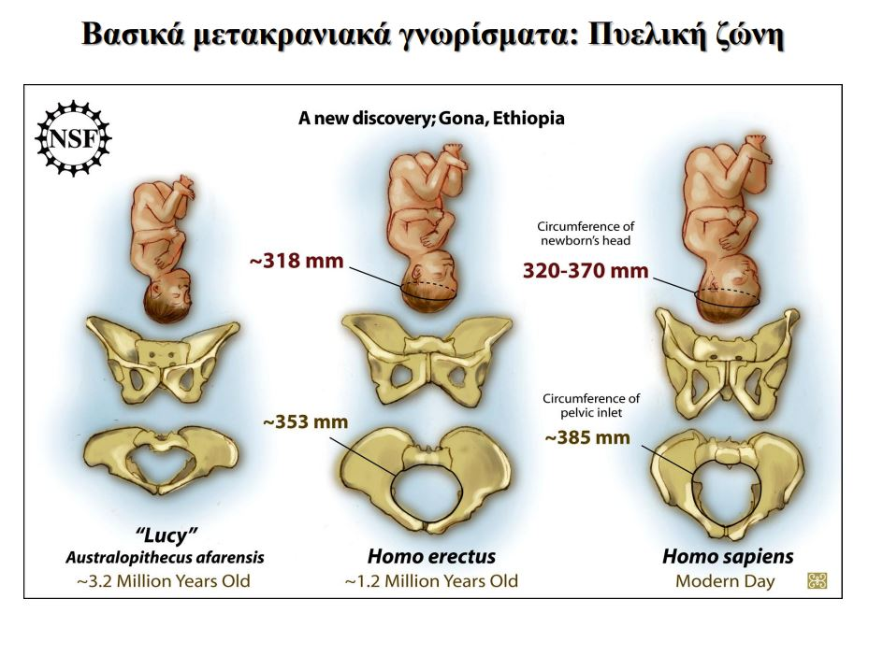

Slide 20
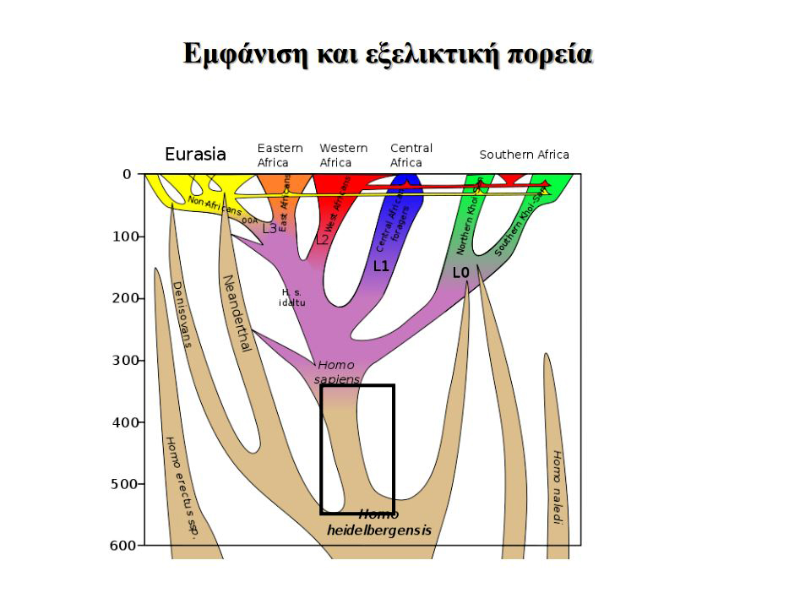

Slide 21
ΠΡΟΣΑΡΜΟΣΤΙΚΟΙ ΜΗΧΑΝΙΣΜΟΙ
(Προσαρμογή των πληθυσμών στις συνθήκες του περιβάλλοντος)
(Κυρίως, λόγω της ηλιακής ακτινοβολίας, θερμοκρασίας, υγρασίας και υψομέτρου)
Σωματικό Μέγεθος
Ρινικός Δείκτης
Χρωματισμός δέρματος και ίριδας
Ατμοσφαιρική πίεση και υψόμετρο
Αρτηριακή πίεση

Slide 22
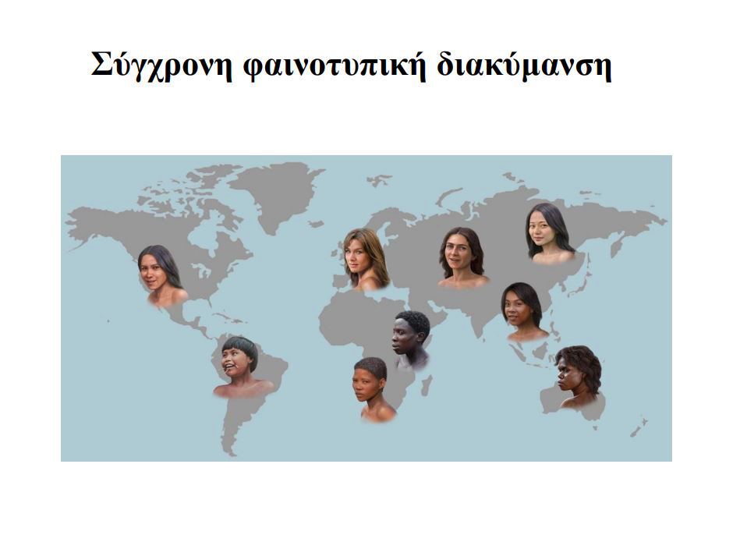

Slide 23
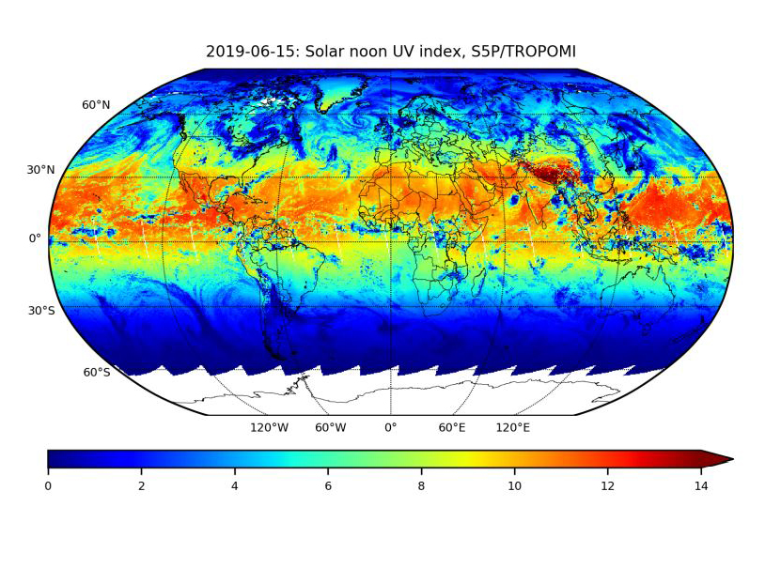

Slide 24
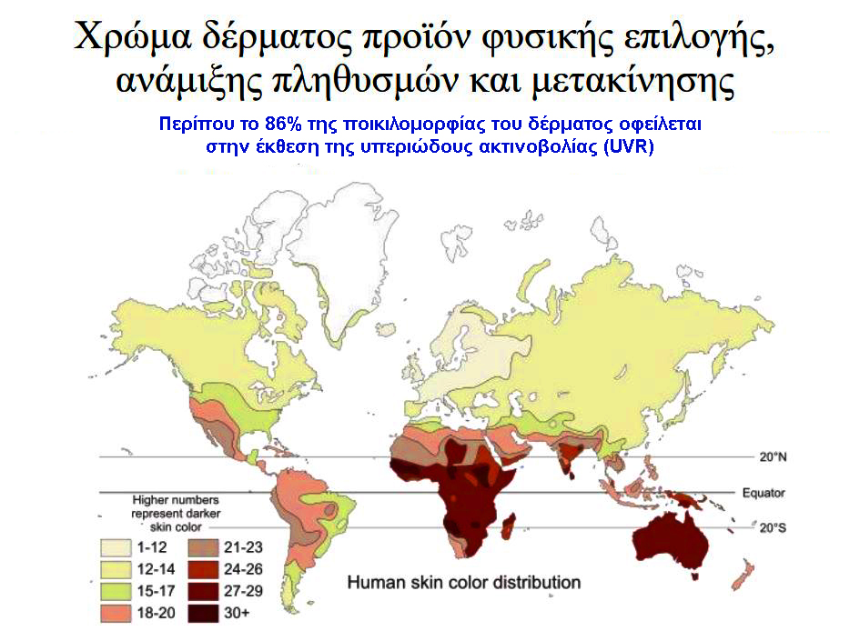

Slide 25
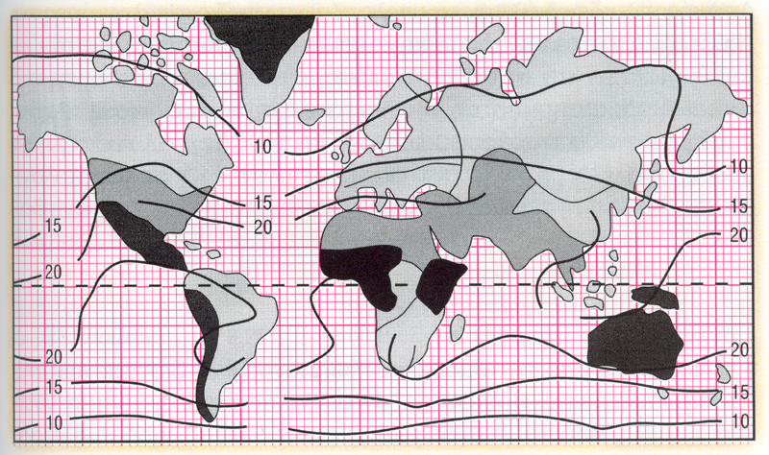
Χάρτης διαβαθμίσεως του χρωματισμού του δέρματος ανάλογα με την ένταση της υπεριώδους ακτινοβολίας.

Slide 26
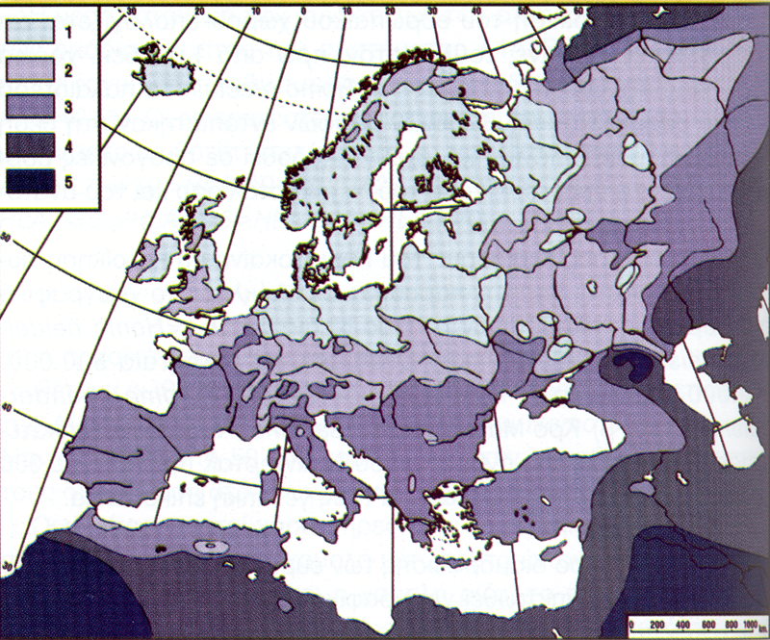
Γεωγραφική κατανομή του χρωματισμού της ίριδας των ματιών και της επιδερμίδας στον Ευρωπαϊκό χώρο.
1. Κυρίως ανοιχτόχρωμη, 2. Ανοιχτόχρωμη έως σκούρα, 3. Κυρίως ανοιχτόχρωμη
4. Σπάνια ανοιχτόχρωμη, 5. Σκουρόχρωμη.

Slide 27
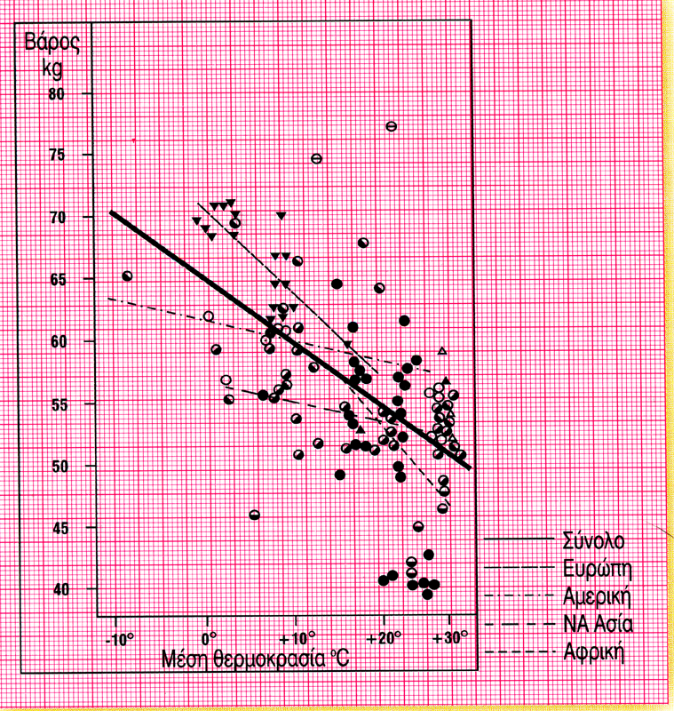
Συσχέτιση βάρους σώματος και μέσης θερμοκρασίας των γεωγραφικών πληθυσμών της γης.

Slide 28
Βασικές μορφολογικές ποικιλίες (φυλές) του Ανθρώπου
Καυκάσιοι : Ευρωπαίοι – Ινδοί – Βορειοαφρικανοί - Μεσανατολίτες
Μογγόλοι : Ασιάτες – Εσκιμώοι
Αιθίοπες : Αφρικανοί νότια της Σαχάρας (Νέγροι)
Αμερικανοί : Ινδιάνοι Αμερικής
Ιθαγενείς Αυστραλίας : Αβοριγίνες

Slide 29
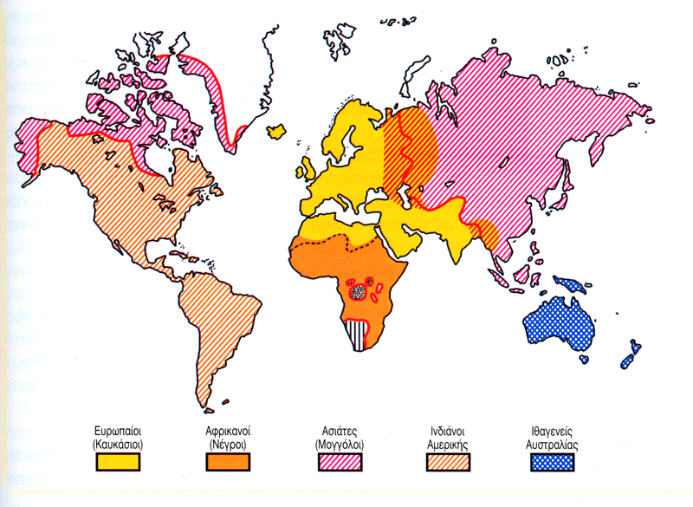
Χάρτης κύριων φυλετικών ομάδων

Slide 30
ΕΥΡΩΠΑΪΚΗ – ΛΕΥΚΗ
ΚΑΥΚΑΣΙΑ ΦΥΛΗ
Βόρειος ή Νορδικός
Μορφότυπος

Slide 31
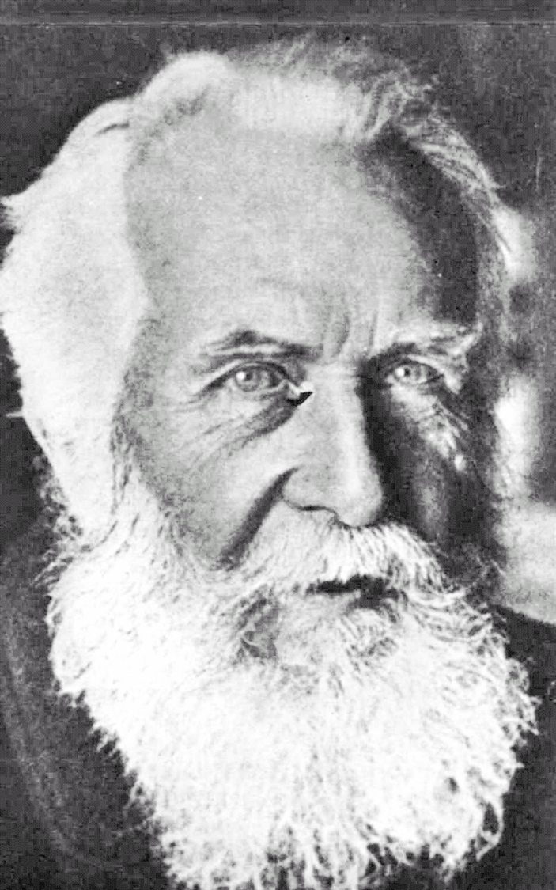

Slide 32
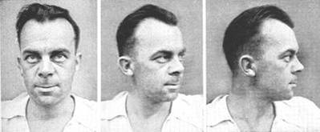


Slide 33
Αλπικός Μορφότυπος

Slide 34
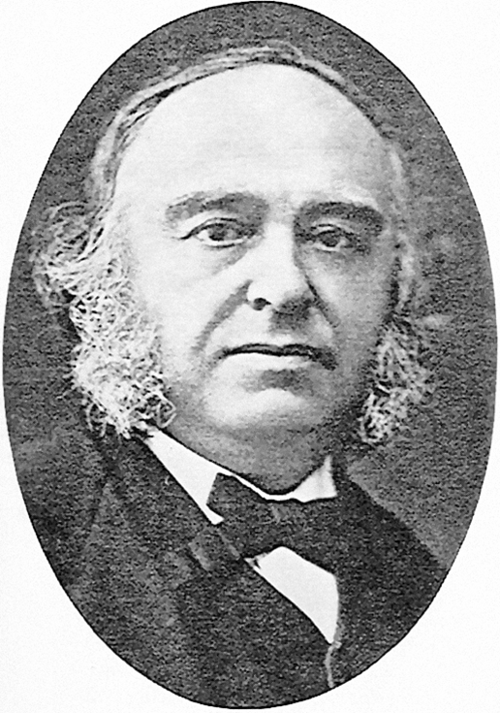

Slide 35
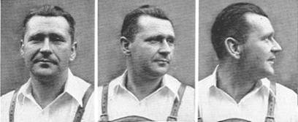
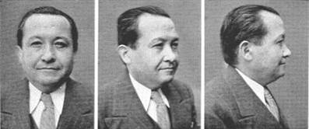


Slide 36
Μεσογειακός Μορφότυπος

Slide 37
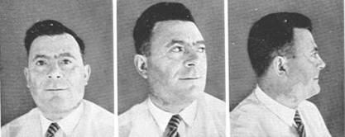


Slide 38
Δυναρικός Μορφότυπος

Slide 39
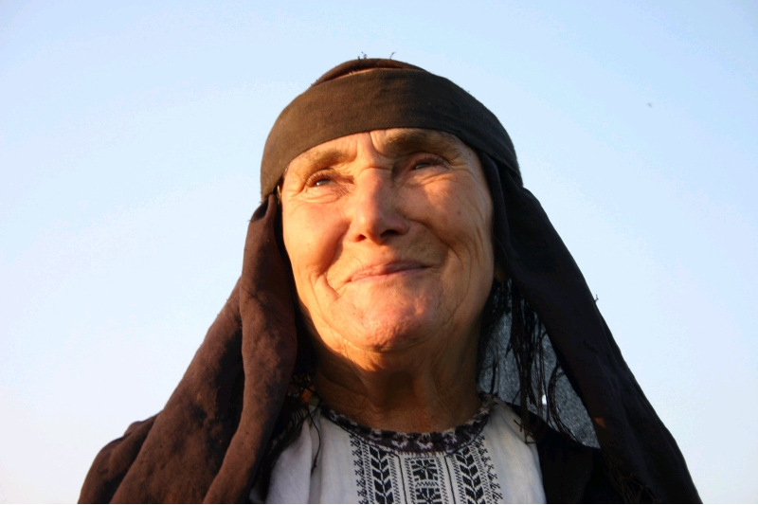

Slide 40
ΑΣΙΑΤΙΚΗ – ΚΙΤΡΙΝΗ
ΜΟΓΓΟΛΟΕΙΔΗΣ ΦΥΛΗ
Βορειομογγολικός ή
Παλαιομογγολικός Μορφότυπος

Slide 41
Θιβετιανοί

Slide 42
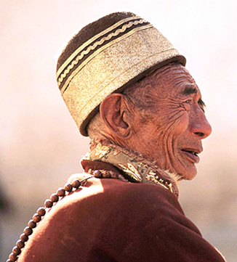

Slide 43
Μογγόλοι

Slide 44
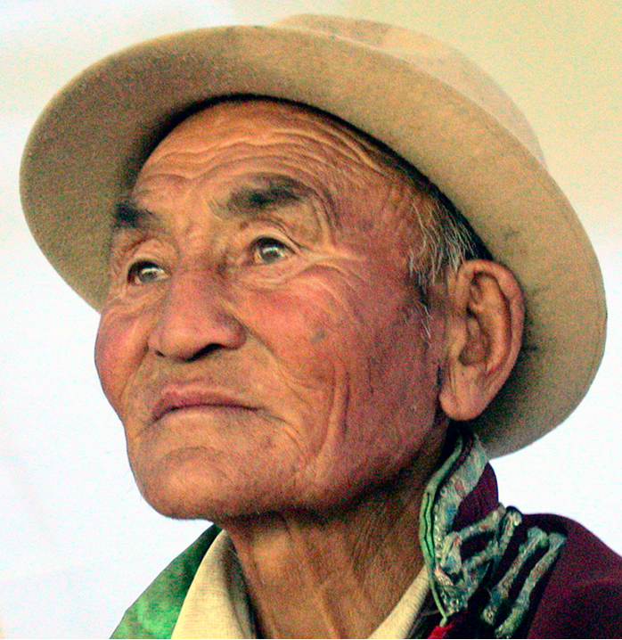

Slide 45
Ιάπωνες

Slide 46


Slide 47
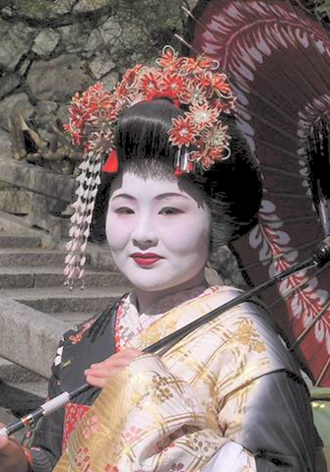

Slide 48
Κορεάτες

Slide 49
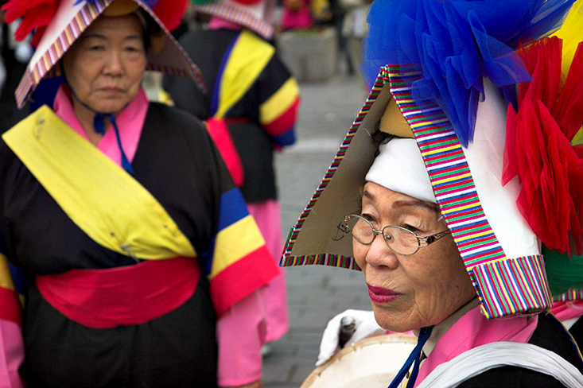

Slide 50
Μαντζουριανοί

Slide 51


Slide 52
Ινουίτ

Slide 53
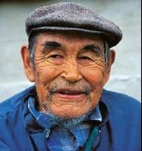

Slide 54
Βιετναμέζοι

Slide 55
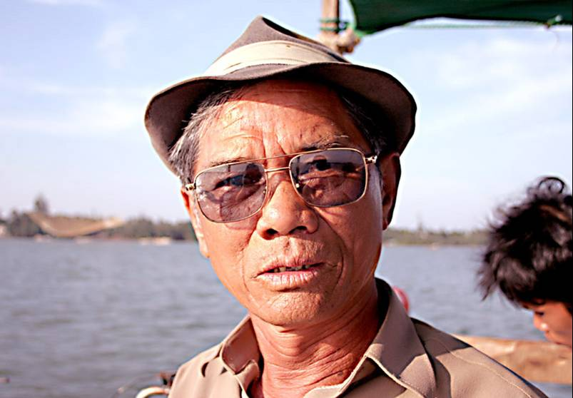

Slide 56
Λαοσιανοί

Slide 57


Slide 58
Καμποτζιανοί

Slide 59
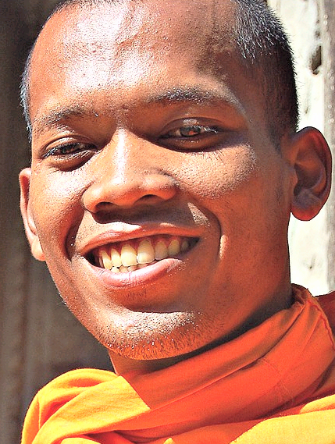

Slide 60
Βιρμάνοι

Slide 61
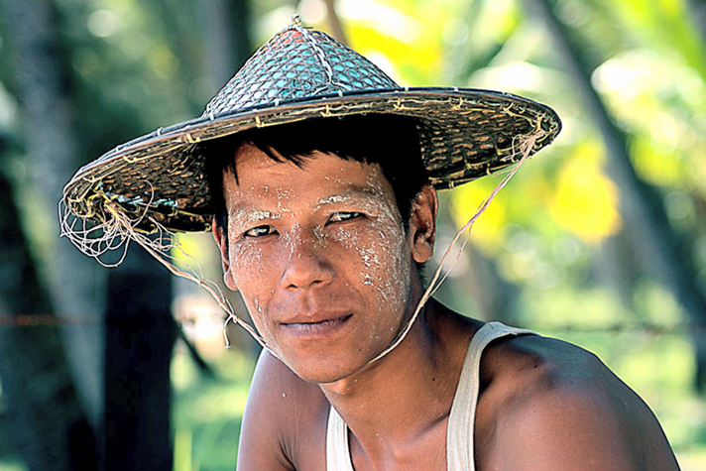

Slide 62
Φιλιππινέζοι

Slide 63
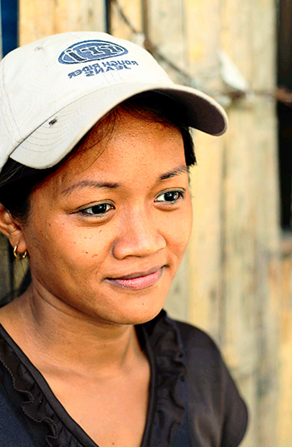

Slide 64
Ταϊλανδοί

Slide 65
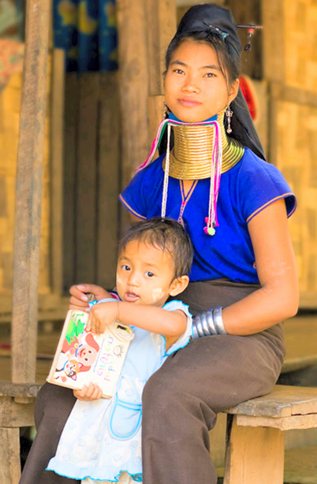

Slide 66
ΑΣΙΑΤΙΚΗ – ΚΙΤΡΙΝΗ
ΜΟΓΓΟΛΟΕΙΔΗΣ ΦΥΛΗ
Κινεζικός ή Χαν Μορφότυπος

Slide 67
Κινέζοι Χαν

Slide 68


Slide 69
ΑΣΙΑΤΙΚΗ – ΚΙΤΡΙΝΗ
ΜΟΓΓΟΛΟΕΙΔΗΣ ΦΥΛΗ
Τουρκικός ή Τουρανικός
Μορφότυπος

Slide 70
Τούρκοι

Slide 71
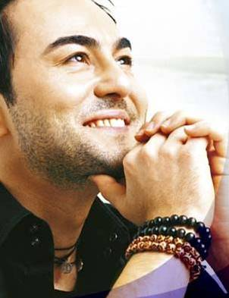

Slide 72
ΑΣΙΑΤΙΚΗ – ΚΙΤΡΙΝΗ
ΜΟΓΓΟΛΟΕΙΔΗΣ ΦΥΛΗ
Αμερικανικός ή Αμερίνδικος
Μορφότυπος

Slide 73
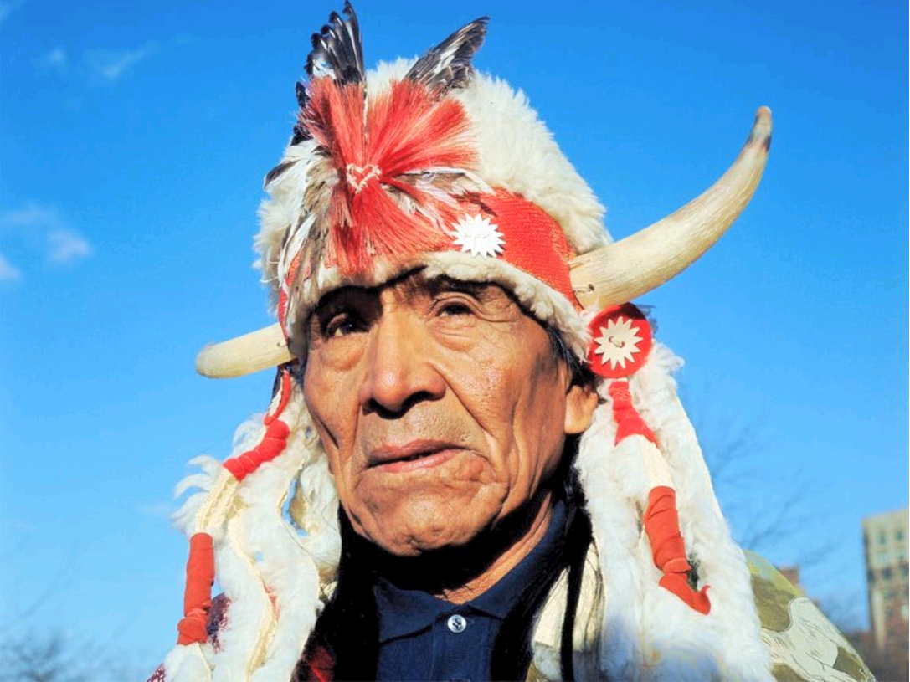

Slide 74
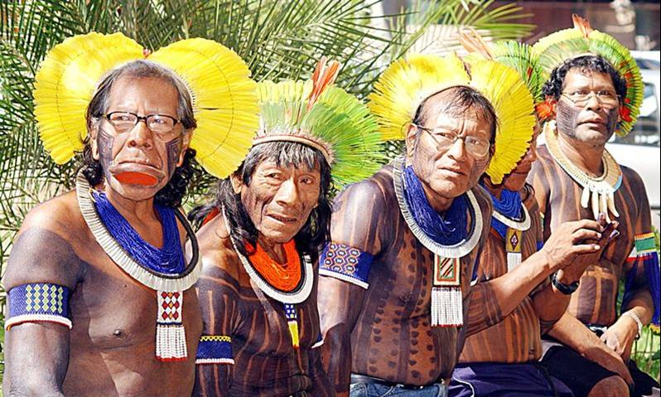

Slide 75
ΑΦΡΙΚΑΝΙΚΗ – ΜΑΥΡΗ
ΝΕΓΡΟΕΙΔΗΣ ΦΥΛΗ

Slide 76
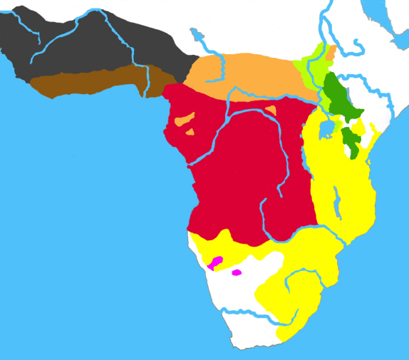








Α.ΚΩΝΣΤΑΝΤΙΝΟΥ
ΚΑΤΑΝΟΜΗ ΤΩΝ ΜΟΡΦΟΤΥΠΩΝ
(ΥΠΟΦΥΛΩΝ) ΤΩΝ ΝΕΓΡΙΔΩΝ
ΠΑΛΑΙΟΝΕΓΡΙΔΕΣ 1
ΣΟΥΔΑΝΙΔΕΣ
ΠΑΛΑΙΟΝΕΓΡΙΔΕΣ 2
ΚΑΦΡΙΔΕΣ
ΠΑΛΑΙΟΝΕΓΡΙΔΕΣ 3
ΝΕΙΛΟΧΑΜΙΤΕΣ
ΠΑΛΑΙΟΝΕΓΡΙΔΕΣ 4
ΝΕΙΛΟΤΙΔΕΣ

Slide 77
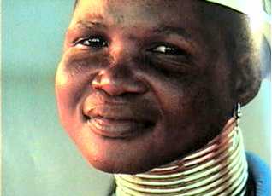
Ntabele Woman of South Africa

Slide 78
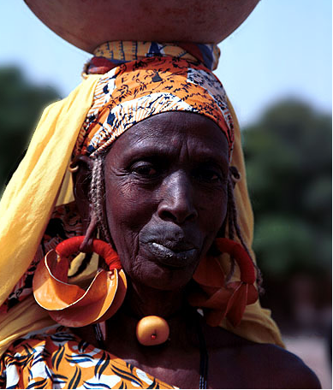
River Niger

Slide 79
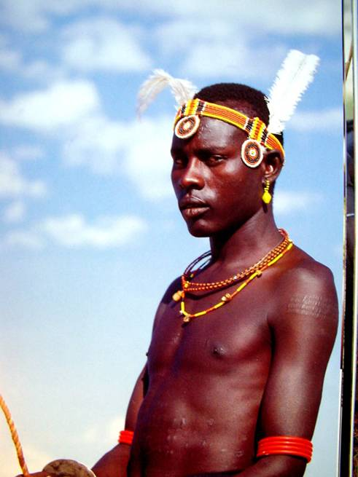
Turkana

Slide 80
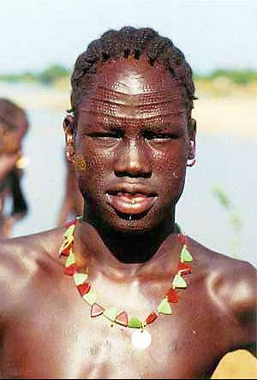
South Sudan

Slide 81
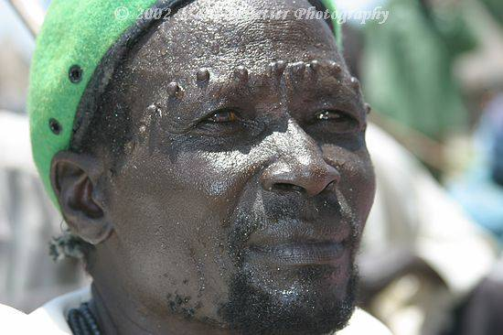
Dinka of Sudan

Slide 82
ΠΛΗΘΥΣΜΙΑΚΗ ΚΑΙ ΤΕΧΝΟΛΟΓΙΚΗ ΕΚΡΗΞΗ

Slide 83
ΣΤΑΤΙΣΤΙΚΕΣ ΔΙΑΠΙΣΤΩΣΕΙΣ
(F. Vogel – A. Motulski 1997, U.S. Census Bureaux, International Programs Center)
Δείκτης γεννητικότητας = Αριθμός γεννήσεων ανά 1000 κατοίκους
Δείκτης θνησιμότητας = Αριθμός θανάτων ανά 1000 κατοίκους
__________________________
Πληθυσμός με ποσοστό ετήσιας αύξησης 0,25% για να διπλασιαστεί απαιτούνται 280 χρόνια
Πληθυσμός με ποσοστό ετήσιας αύξησης 0,50% για να διπλασιαστεί απαιτούνται 140 χρόνια
Πληθυσμός με ποσοστό ετήσιας αύξησης 1,00% για να διπλασιαστεί απαιτούνται 70 χρόνια
__________________________
• Σταθερός ανθρώπινος πληθυσμός τα τελευταία 2 εκατ. χρόνια.
• Έναρξη αύξησης του ανθρώπινου πληθυσμού τα τελευταία 10.000 χρόνια
• Βιομηχανική Επανάσταση (μέσα 18^{ου} αιώνα) σταδιακώς μεγάλη αύξηση
• Σήμερα εκρηκτική αύξηση ανθρώπινου πληθυσμού της γης – περίπου 8 διεκατ. ( συνολική αύξηση
ημερησίως περίπου 200.000 άτομα και χρόνος διπλασιασμού μετά 40-50 χρόνια)
• Τελικό όριο υπέρβασης αντοχής των γήινων οικοσυστημάτων μέχρι 10 – 15 δισεκατ. άνθρωποι.
• Μετά την υπέρβαση, κατάρρευση της ανθρωπότητας και πιθανώς σταδιακή εξαφάνιση του Homo Sapiens.

Slide 88
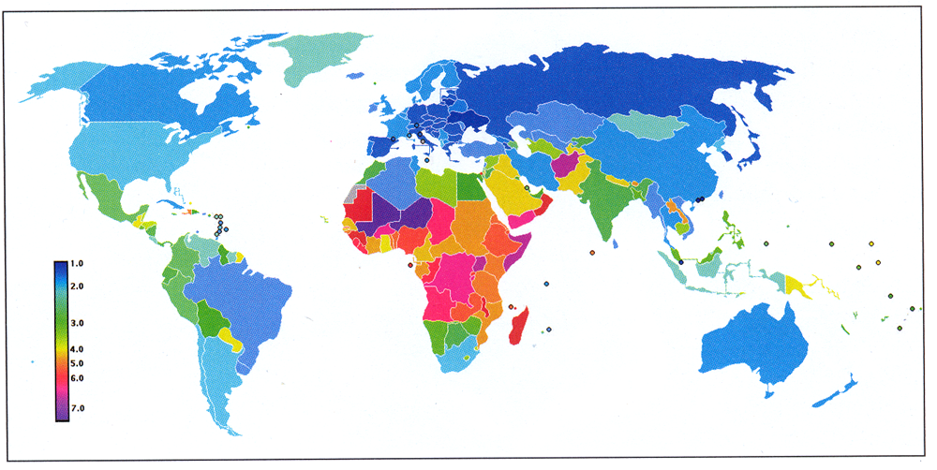
Χάρτης κατανομής του δείκτη γονιμότητας ανά περιοχή του πλανήτη

Slide 89
Χάρτης πληθυσμιακών συχνοτήτων σε κατοίκους ανά τετραγ. χιλιόμετρο (2006)

Slide 90
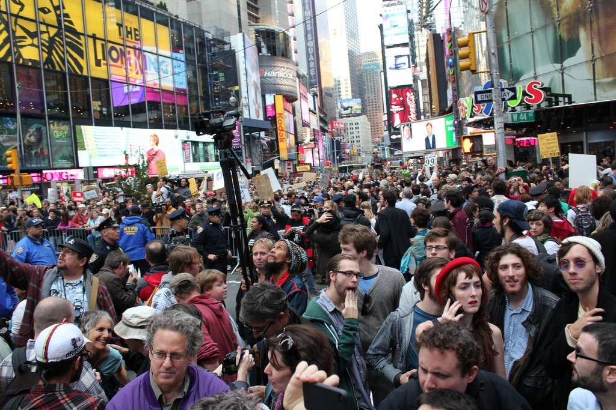

Slide 91
Χάρτης αστικών περιοχών της γης με περισσότερο από ένα εκατ. κατοίκους

Slide 92
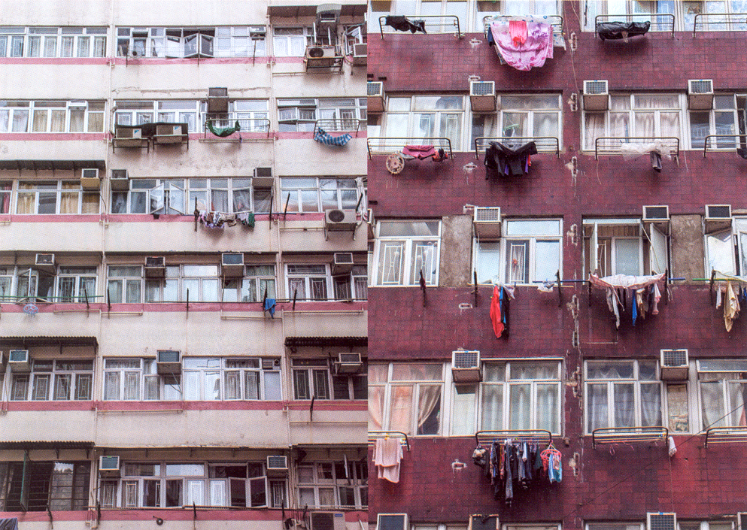
Πολυόροφες πολυκατοικίες στο Hong Kong. Παράδειγμα αστικοποίησης με μεγάλη πληθυσμιακή πυκνότητα.

Slide 93
ΑΙΤΙΕΣ ΥΠΕΡΠΛΗΘΥΣΜΟΥ
Αυξημένη αναλογία των γεννήσεων προς τους θανάτους
Επιμήκυνση της διάρκειας ζωής των ατόμων ( βελτίωση ιατρικής φροντίδας, καλλίτερη διατροφή)
Μείωση έως εξάλειψη επιδημικών νόσων μέσω εμβολιασμών (πανώλης, ευλογιά, πολιομυελίτιδα)
Χαμηλό μορφωτικό επίπεδο (έλλειψη μεθόδων αντισύλληψης)
Πολυγαμικές θρησκευτικές νοοτροπίες (πολυγυνία) διαφόρων λαών και ιδίως του Ισλάμ.
Τ ε λ ι κ ό Α π ο τ έ λ ε σ μ α
Μετανάστευση
Αστικοποίηση
Εξάπλωση επιδημιών
Εξάντληση των φυσικών πόρων μιας περιοχής
Υποβάθμιση του φυσικού περιβάλλοντος (καταστροφή δασών)
Εξαφάνιση πλήθους ζωϊκών ειδών
Εξάντληση των μη ανανεώσιμων πηγών ενέργειας (πετρελαιοειδών, φυσικού αερίου, γαιάνθρακα)
Ρύπανση της ατμόσφαιρας και των υδάτων (θαλάσσιων και λιμναίων)
Μείωση των διαθέσιμων διατροφικών αγαθών
Μείωση των διαθέσιμων αποθεμάτων νερού για ύδρευση και άρδευση
Ανεργία - φτώχεια
Εγκληματικότητα

Slide 96
ΠΛΗΘΥΣΜΙΑΚΗ ΕΚΡΗΞΗ
Γενικό Συμπέρασμα
Πείνα - Ασθένειες - Αστικοποίηση - Ανεργία – Φτώχεια – Εγκληματικότητα – Ακρίβεια - Αναλφαβητισμός – Εξάντληση των υδάτινων πόρων

Slide 97
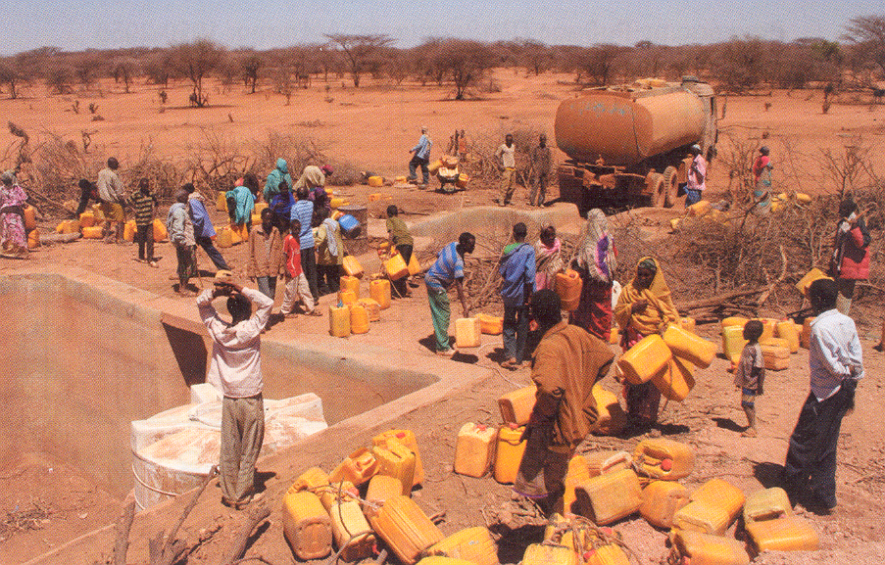
Σοβαρά προβλήματα στη διαθεσιμότητα του νερού σε αρκετές αφρικανικές χώρες.

Slide 98
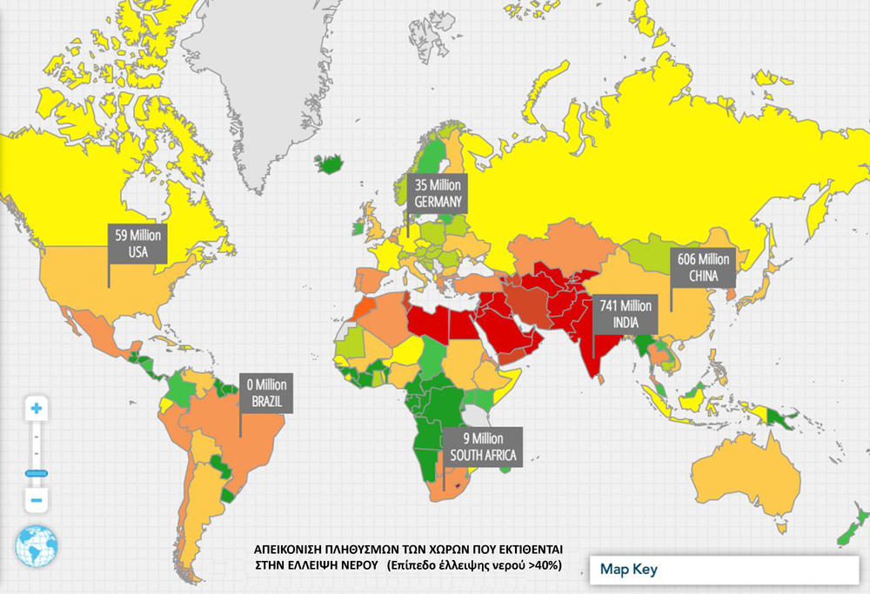

Slide 99

Χάρτης με τους υποσιτιζόμενους πληθυσμούς (σε ποσοστό επί τοις %)

Slide 100
ΤΕΧΝΟΛΟΓΙΚΗ ΕΚΡΗΞΗ
• Ρύπανση της ατμόσφαιρας και γήινης βιόσφαιρας (απόβλητα εργοστασίων,
πυρηνικά απόβλητα, κ.α.).
• Εξάντληση των ενεργειακών αποθεμάτων της γης.
• Παρεμπόδιση της φυσικής εξελικτικής διαδικασίας του ανθρώπου
λόγω παρεμβολής της τεχνολογίας στην ιατρική, στη διατροφή, στη μετακίνηση, την αθρόα μετανάστευση και την πιθανή αλλαγή κλίματος.
• Κίνδυνος εκφυλισμού και σταδιακής καταστροφής του ανθρώπινου είδους.

Slide 102

Υποσιτισμός επί τοις % Δείκτης υποσιτισμού και
κλιματικής καταστροφής
ΚΛΙΜΑΤΙΚΗ ΑΛΛΑΓΗ ΚΑΙ ΔΙΑΤΡΟΦΙΚΗ ΑΝΕΠΑΡΚΕΙΑ

Slide 104

Βιομηχανική επανάσταση και αλόγιστη κατανάλωση των ορυκτών καυσίμων

Slide 105
ΦΕΡΟΥΣΑ ΙΚΑΝΟΤΗΤΑ ΤΟΥ ΠΛΑΝΗΤΗ ΓΗ ΣΕ ΦΥΣΙΚΟΥΣ ΠΟΡΟΥΣ
• Οικολογικό αποτύπωμα (Δείκτης βαθμού τεχνολογικής παρέμβασης του ανθρώπου στα
οικοσυστήματα ) : Σήμερα 220.000 τετρ. μέτρα ανά άτομο (40.000 τ.μ. περισ-
σότερα από το βιολογικό όριο του πλανήτη).
• Η ανθρωπότητα παγκοσμίως καταναλώνει σε ένα χρόνο 1,5 φορές περισσότερους πόρους
απ’ ότι η γη με φυσιολογικούς μηχανισμούς μπορεί να αντικαταστήσει.
ΑΠΟΤΕΛΕΣΜΑ ΑΛΟΓΙΣΤΗΣ ΤΕΧΝΟΛΟΓΙΚΗΣ ΑΝΑΠΤΥΞΗΣ
• Μόλυνση των υδάτων από τις βιομηχανικές δραστηριότητες (πόσιμων και θαλάσσιων).
• Εξάντληση των ορυκτών αποθεμάτων (πετρελαιοειδών, φυσικού αερίου, γαιάνθρακα,
μεταλλευμάτων).
• Ρύπανση της ατμόσφαιρας και του περιβάλλοντος (Οι ανεπτυγμένες τεχνολογικά χώρες
ρυπαίνουν 32 φορές περισσότερο από τις χώρες του “τρίτου κόσμου”)

Slide 106
ΣΥΜΠΕΡΑΣΜΑΤΑ ΓΙΑ ΤΟ ΜΕΛΛΟΝ ΤΟΥ ΑΝΘΡΩΠΟΥ
Υπερπληθυσμός
• Εκθετική αύξηση του πληθυσμού της γης μέχρι 12-14 δισεκ. τις επόμενες δεκαετίες.
• Αισιόδοξη αντιμετώπιση του προβλήματος λίγο πριν το όριο αντοχής του πλανήτη, μέσω κυρίως προγραμ-ματισμού γεννήσεων στις χώρες του τρίτου κόσμου.
Τεχνολογική έκρηξη
• Εξέλιξη της τεχνολογίας πέραν των ορίων ικανότητας της ανθρώπινης διαχείρισης μέσα στον επόμενο αιώνα.
• Εξάντληση των φυσικών ενεργειακών πόρων και υλικών τεχνολογίας της γης.
• Ρύπανση του περιβάλλοντος και πιθανή κλιματική αλλαγή.
• Βιοτεχνολογική επέμβαση στο ανθρώπινο γονιδίωμα και το γονιδίωμα μικροβίων-ιών με απρόβλεπτες συνέπειες στις φυσιολογικές βιολογικές διαδικασίες.
• Απώλεια της ελευθερίας μέσω της εξάρτησης του ανθρώπου από την τεχνολογία (Υπολογιστές – κινητή τηλεφωνία, πιστωτικές κάρτες, κάρτα του πολίτη κ.λ.π.).
• Κίνδυνος καταστροφής του γήϊνου οικοσυστήματος και του ανθρώπου από πυρηνικό ή βιολογικό πόλεμο.
• Απώλεια αξιών, όπως μητρότητα, οικογένεια, ηρωισμός, αυτοθυσία και μηχανοποίηση της ανθρώπινης συμπεριφοράς.
• Σταδιακή εξάρτηση της ανθρώπινης ύπαρξης από την τεχνολογία .
• Αδυναμία ανασχέσεως της τεχνολογικής εξέλιξης με πρόβλεψη την εκθετική χρονικά ανάπτυξή της.
• Ελπίδα αποικίσεως του ανθρώπου σε άλλο γαιόμορφο πλανήτη πριν την ολοκληρωτική κατάρρευση του ανθρώπινου πολιτισμού.

Slide 107
Σας Ευχαριστώ
για την προσοχή σας

